Slide 1
StarCratf2 RL Agent Final Project
플랫폼 3그룹 오동훈 선임
2020.09.22

Slide 2
Index
MDP
Reward Function
RL Algorithm
학습 결과
결론

Slide 3
MDP
State :
agent가 인식하는 현재의 상태 (supply depot 갯수, barrack 갯수, marine 수, 적의 수…)
Action :
agent가 환경에서 특정 state로 갈때 지시하는 것 (미네랄 캐기, barrack 건설, marine 뽑기, 공격…)

Slide 4
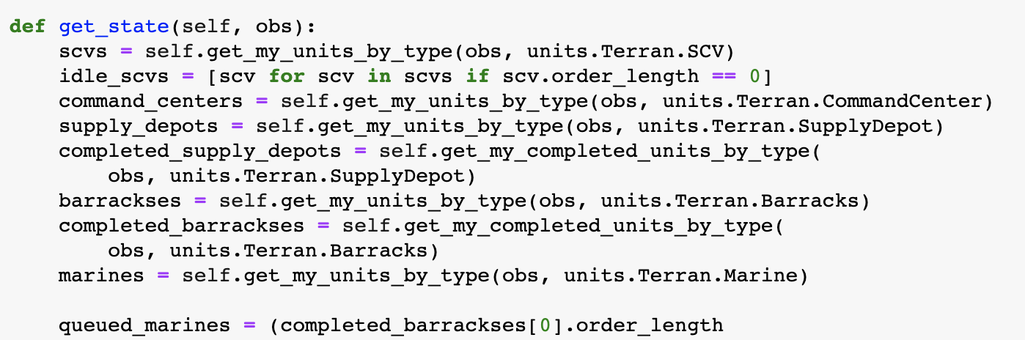
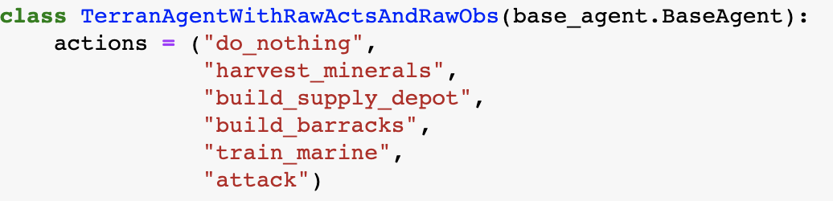
MDP
State
Action

Slide 5
Reward Function
승패 여부로 정의
Win = +1
Loss = -1
Tie = 0

Slide 6
RL Alogorithm (Q-Learning)
Q-Learning : MDP에서 Agent가 특정 State에서 특정 Action을 하라는 최적의 Policy를 배우는 것
현재 State로부터 시작하여 모든 연속적인 단계들을 거쳤을 때 전체 Reward의 예측값을 극대화
"Q"는 현재 State에서 취한 Action의 Reward에 대한 quality
Action으로 얻은 Reward를 통해 갱신됨

Slide 7
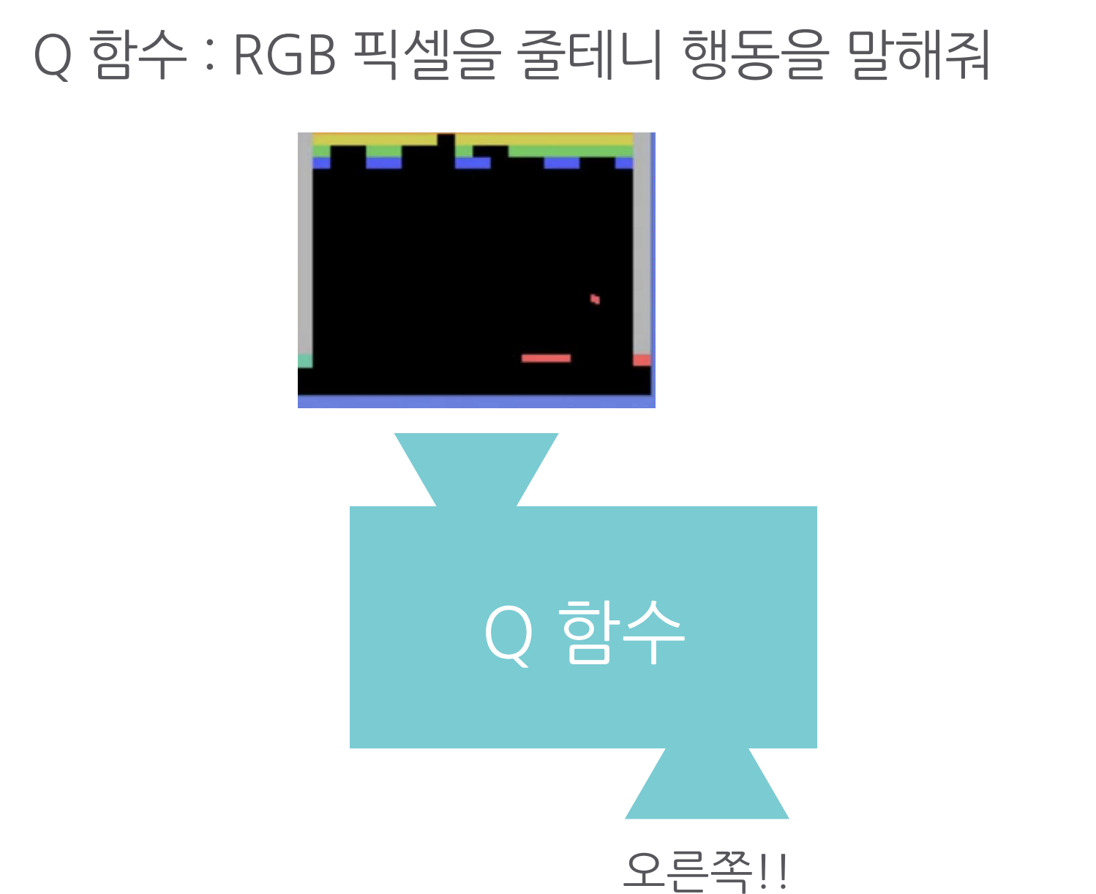
RL Alogrithm
보상에 대한 Quality가 높은 행동을 찾자!

Slide 8
RL Alogrithm
Q-table로 모든 state에 대한 action-value function의 값을 저장하고 update시켜나가는 식으로 하면 학습이 상당히 느려짐
-> action value function을 approximate함
approximate하는 deep neural networks가 Deep Q-Networks(DQN)

Slide 9
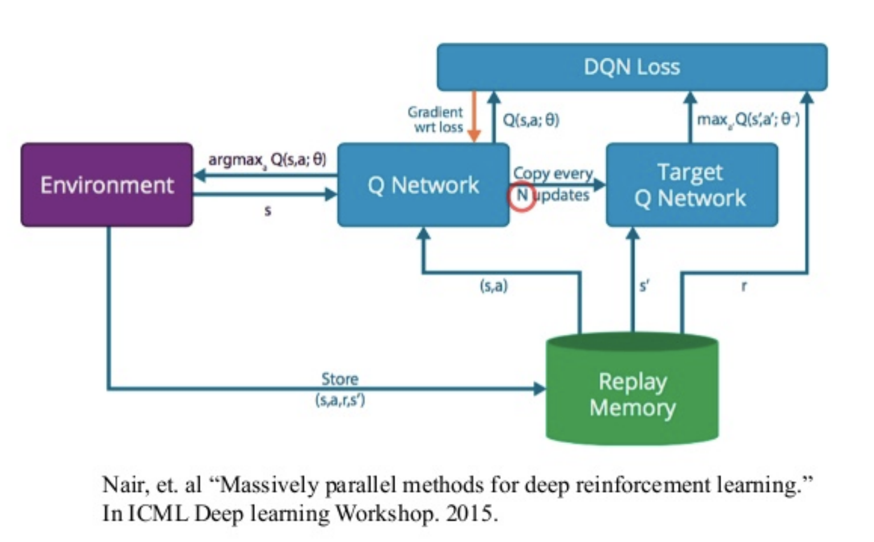
DQN
Data를 memory에 넣어놓고 매 step마다 랜덤으로 꺼내서 Update

Slide 10
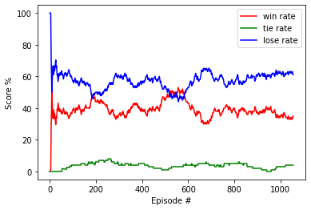
학습 결과
Vanlia DQN (base 코드)

Slide 11
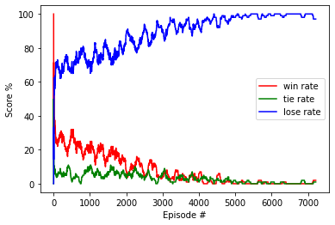
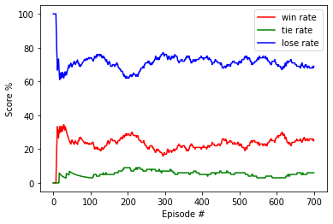
학습 결과
FC layer – hidden state 변경, FC layer 추가
FC1 : 256, FC2 : 256
FC1 : 128, FC2 : 64, FC3 :32

Slide 12
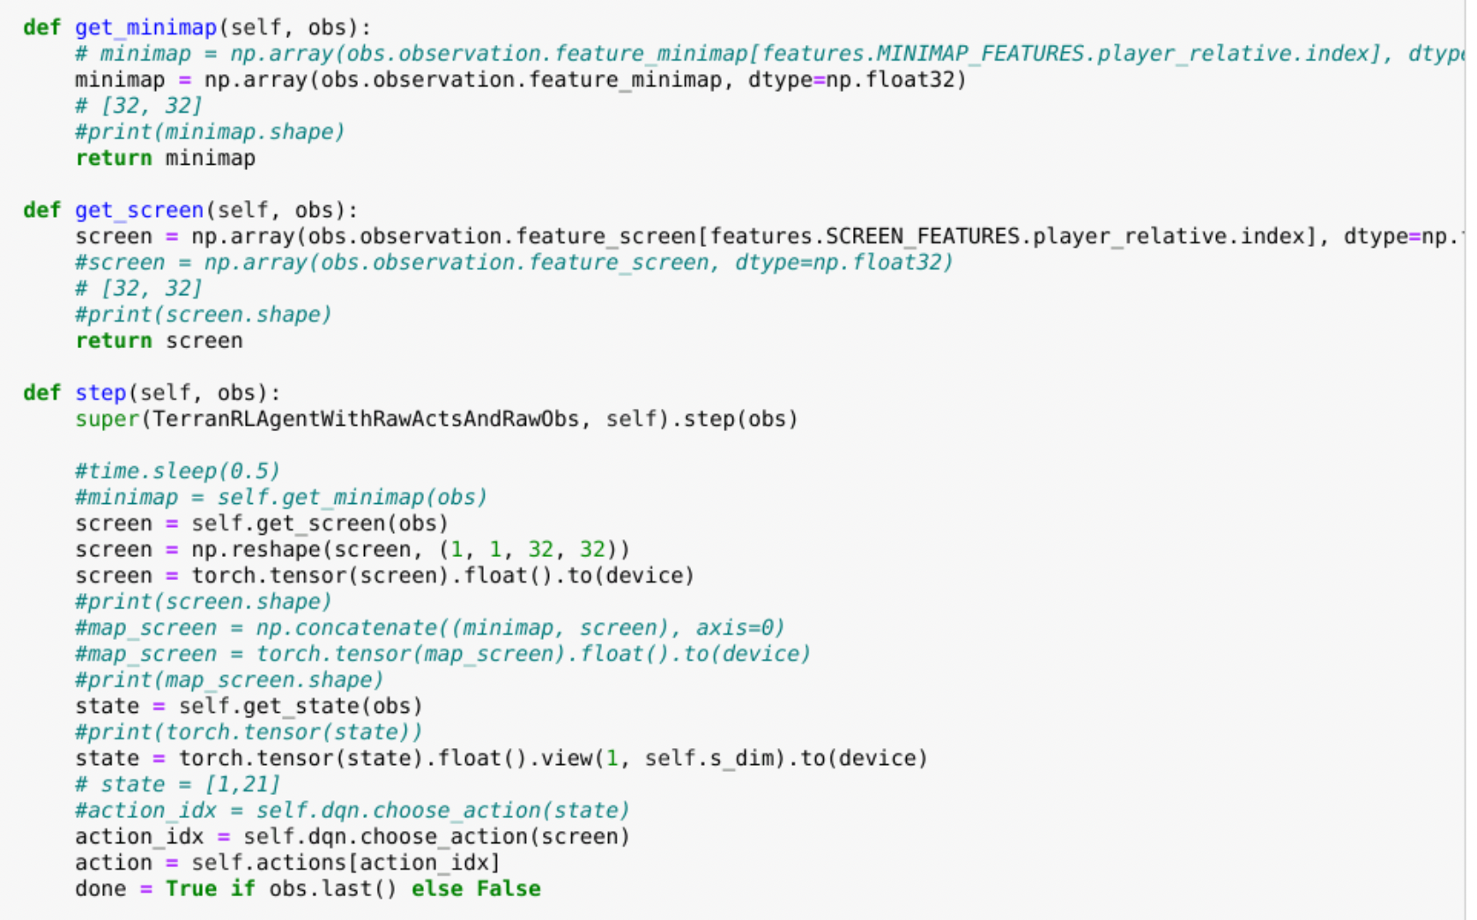
학습 결과
Input : Minimap, screen feature -> CNN -> FC

Slide 13
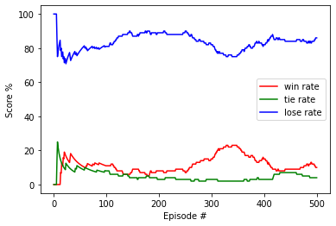
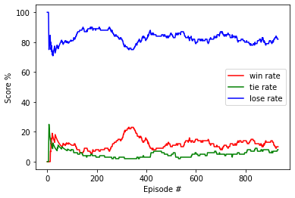
학습 결과
Input : Minimap, screen feature -> CNN -> FC
Input : screen
Input : screen + minimap

Slide 14
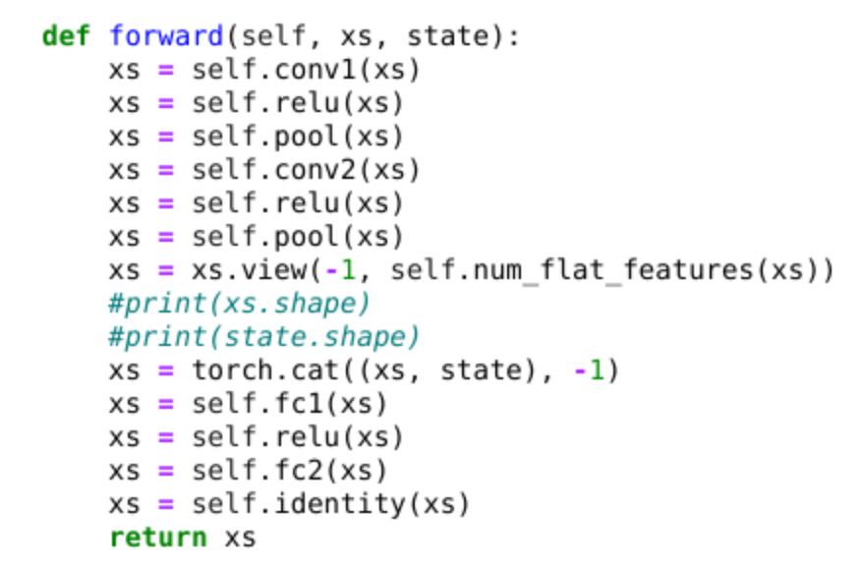
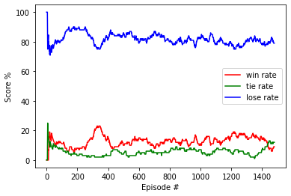
학습 결과
Input : Minimap, screen feature -> CNN -> (+state 추가) -> FC

Slide 15
학습 결과
Input : Minimap, screen, state -> FC layer
Loss가 그나마 잘 떨어지는 형태

Slide 16
결론
강화학습의 이론과 구현 코드에 대해 학습함
복잡한 환경 (Starcraft2)에 대한 MDP를 직접 정의해보며 강화학습의 환경 설정 구현을 학습함
업무로 인해 학습이 부족하여 베이스라인 코드 구현 수준에 그침
시간 및 장비의 한계로 다양한 시도를 해보지 못한 아쉬움
개인적으로 강화학습 스터디를 계속할 예정

